Slide 1
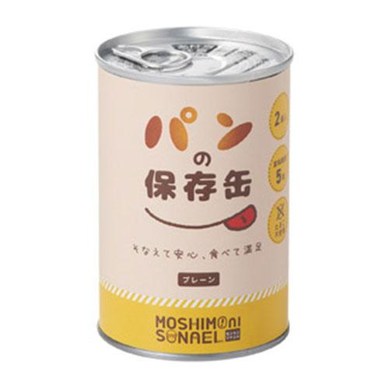
【提案書】
モシモニソナエル パンの保存缶(プレーン) ※税率8％
デニッシュ生地のふんわり美味しいパンの保存缶です。5年の長期保存が可能なため、いざという時のための保存食としておすすめです。防災イベント等の特典用などにも人気なアイテムです。※こちらの商品は、最小ロット数単位（倍数）のみの承りになります。
特徴
納期
納期スペース
仕様
容量 : 内容量/2個
包装 : 缶
生産国 : 日本
注意事項 : ※賞味期間/製造日より5年
お見積
お見積りスペース

